Slide 1
SETOR HABITACIONAL SOL NASCENTE – TRECHO 2
I – O EMPREENDIMENTO:
CRIAÇÃO: Lei Complementar Distrital n° 785 de 14 de novembro de 2008
PDOT/2009: Zona Urbana de Expansão e Qualificação, correspondendo ainda à Área de Regularização de Interesse Social (ARIS) Sol Nascente, concedendo a todo Setor Habitacional o tratamento de Zona Especial de Interesse Social (ZEIS), em atendimento à Lei Federal nº 10.257/2001 - Estatuto da Cidade.
Devido à grande extensão territorial do Setor Habitacional Sol Nascente, o projeto de regularização foi dividido em três trechos: Trecho 01, 02 e 03.
O Estudo Ambiental incorporou a Área de Regularização de Interesse Social – ARIS Por do Sol.
O licenciamento ambiental, objeto deste relato, se restringe apenas ao Trecho 02.
Para o Trecho 1 já foi emitida a Licença de Instalação Corretiva. O Trecho 3 do Setor Habitacional Sol Nascente e a ARIS Pôr do Sol, serão analisados posteriormente.

Slide 2
SETOR HABITACIONAL SOL NASCENTE – TRECHO 2
Até a década de 90, a área onde se localiza a “ARIS Sol Nascente” era ocupada predominantemente por chácaras e pequenas fazendas com produção agropecuária e, a partir de 1998, surgiram focos de parcelamentos urbanos resultantes do fracionamento irregular das chácaras existentes.
O Setor foi ocupado irregularmente e sem planejamento.
A população local é essencialmente de baixa renda, com renda média girando em torno de 1 a 3 salários mínimos.
No Trecho 2, a principal ocupação dos moradores é o trabalho autônomo e a população é egressa das cidades de Taguatinga, Samambaia e Ceilândia.
O comércio e os serviços são insipientes, não existindo hospitais nem escolas.

Slide 3
SETOR HABITACIONAL SOL NASCENTE – TRECHO 2
A infraestrutura urbana é precária.
A rede de abastecimento de água já foi implantada, mas não há sistema de esgotamento sanitário, aumentando o risco de proliferação de doenças.
A ausência de um sistema de drenagem pluvial favorece o surgimento de erosões e voçorocas nas vias, com veiculação de águas servidas, lixo e esgoto, comprometendo ainda mais as condições de saúde e a qualidade ambiental do local.
As moradias são erguidas sob condições inadequadas, em ruas com traçado irregular, dificultando o acesso dos serviços públicos de transporte coletivo e de recolhimento de lixo, além de dificultar a própria orientação e endereçamento.

Slide 4
SETOR HABITACIONAL SOL NASCENTE – TRECHO 2
A declividade acentuada do Trecho 2 faz com que a drenagem natural no período das chuvas ganhe velocidade, ocasionando derrubadas de muros e casas.
Com base no diagnóstico Preliminar sobre Parcelamentos Informais no Distrito Federal, elaborado em 2006, foi contratado um estudo ambiental para toda área conhecida como Bordas de Ceilândia, com o objetivo de mapear os danos ambientais causados pela ocupação e propor cenários para regularização da ocupação do solo.
Em 2007 foi elaborado o Termo de Referência para elaboração do Projeto Integrado de Regularização Fundiária das áreas ocupadas irregularmente pelos Parcelamentos Sol Nascente e Pôr do Sol.

Slide 5
SETOR HABITACIONAL SOL NASCENTE – TRECHO 2
Com base no EIA/RIMA contratado foram desenvolvidos, pela Saint Germain Consultores Associados, a partir de 2008, o Estudo Urbanístico, Plano de Restrições, Cenário de Desenvolvimento e o Plano de Desenvolvimento Pactuado para a ARIS Sol Nascente.
O EIA/RIMA apresentou alternativas técnicas de implantação dos sistemas de abastecimento de água, esgotamento sanitário e drenagem pluvial, além da gestão de resíduos, abastecimento de energia e sistema viário, tomando como referência a definição da projeção futura do traçado urbano, os principais usos a serem desenvolvidos no local e a população de saturação.

Slide 6
SETOR HABITACIONAL SOL NASCENTE – TRECHO 2
O Projeto de Regularização Urbanística e Fundiária do Setor Habitacional Sol Nascente está amparado legalmente pelos instrumentos de política urbana dispostos na Lei Federal nº 10.257/2001 - Estatuto da Cidade, no Plano Diretor de Ordenamento Territorial e no Termo de Ajustamento de Conduta n°002/2007, firmado entre o Ministério Público do Distrito Federal e Territórios e o Governo do Distrito Federal, em 30 de maio de 2007.
Com o adensamento populacional e a ausência de infraestrutura urbana, ocorreram impactos ambientais negativos significativos: contaminação de águas superficiais e subterrâneas, aceleração de processos erosivos e danos às faixas marginais de preservação de cursos d’água e nascentes, assim como de outras áreas ambientalmente sensíveis.

Slide 7
SETOR HABITACIONAL SOL NASCENTE – TRECHO 2
A regularização das ocupações existentes, de forma ordenada, aliada à implantação de sua infraestrutura, contribuirá positivamente para a reparação dos danos ambientais já causados, protegendo os recursos naturais existentes e fixando padrões de ocupação do solo compatíveis com a sensibilidade físico-ambiental de todo o Setor.
A qualificação do espaço urbano em tela visa, portanto, à proteção do meio ambiente e à melhoria da qualidade de vida de seus moradores, ansiosos pela regularização de suas ocupações e pela elevação do padrão de qualidade de vida.

Slide 8
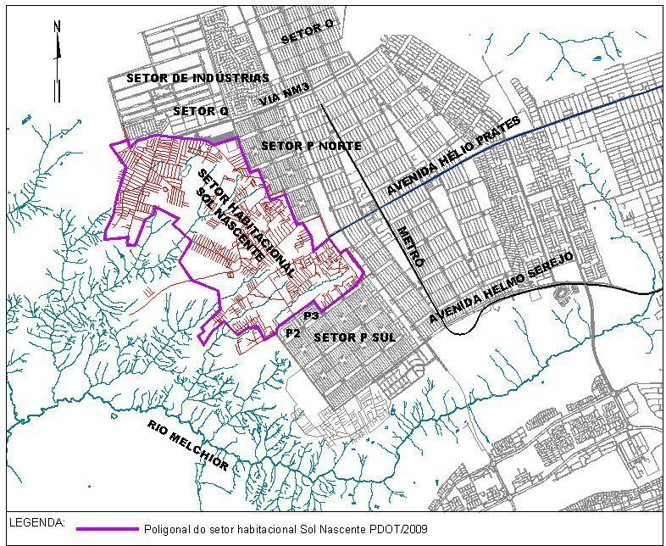
SETOR HABITACIONAL SOL NASCENTE – TRECHO 2
II. LOCALIZAÇÃO, ÁREA E CONFRONTAÇÕES:
A ARIS Sol Nascente corresponde ao Setor Habitacional Sol Nascente, localizado na Região Administrativa de Ceilândia, situado à margem direita do Rio Melchior, confrontando-se com este ao sul. Tem limite norte com as quadras QNR e QNP da Ceilândia, e confronta-se a leste com o Setor P sul e nordeste com o Setor P Norte de Ceilândia.

Slide 9
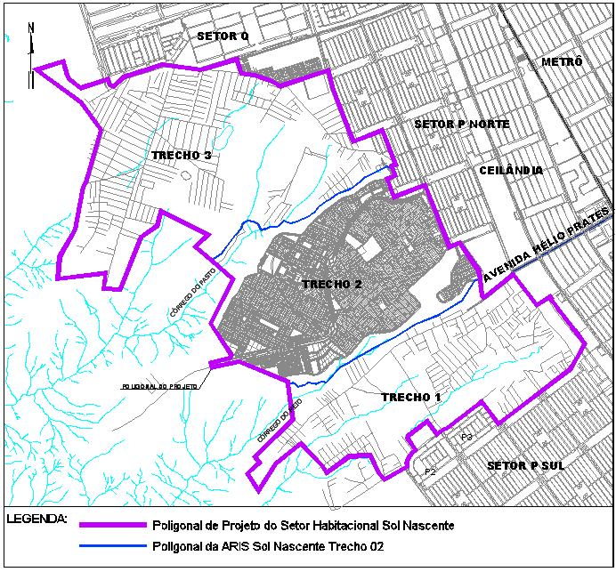
SETOR HABITACIONAL SOL NASCENTE – TRECHO 2
A poligonal do Projeto de Parcelamento do Setor Habitacional Sol Nascente - Trecho 02 abrange 300,736 hectares, correspondendo a 31,88% da poligonal de todo o Setor.

Slide 10
SETOR HABITACIONAL SOL NASCENTE – TRECHO 2
III. SITUAÇÃO FUNDIÁRIA
De acordo com o posicionamento da Terracap sobre a questão fundiária, o Trecho 2 do Setor Habitacional Sol Nascente está totalmente inserido em terras desapropriadas, incorporadas ao patrimônio da Companhia conforme descrito acima e mapa da situação fundiária a seguir.

Slide 11
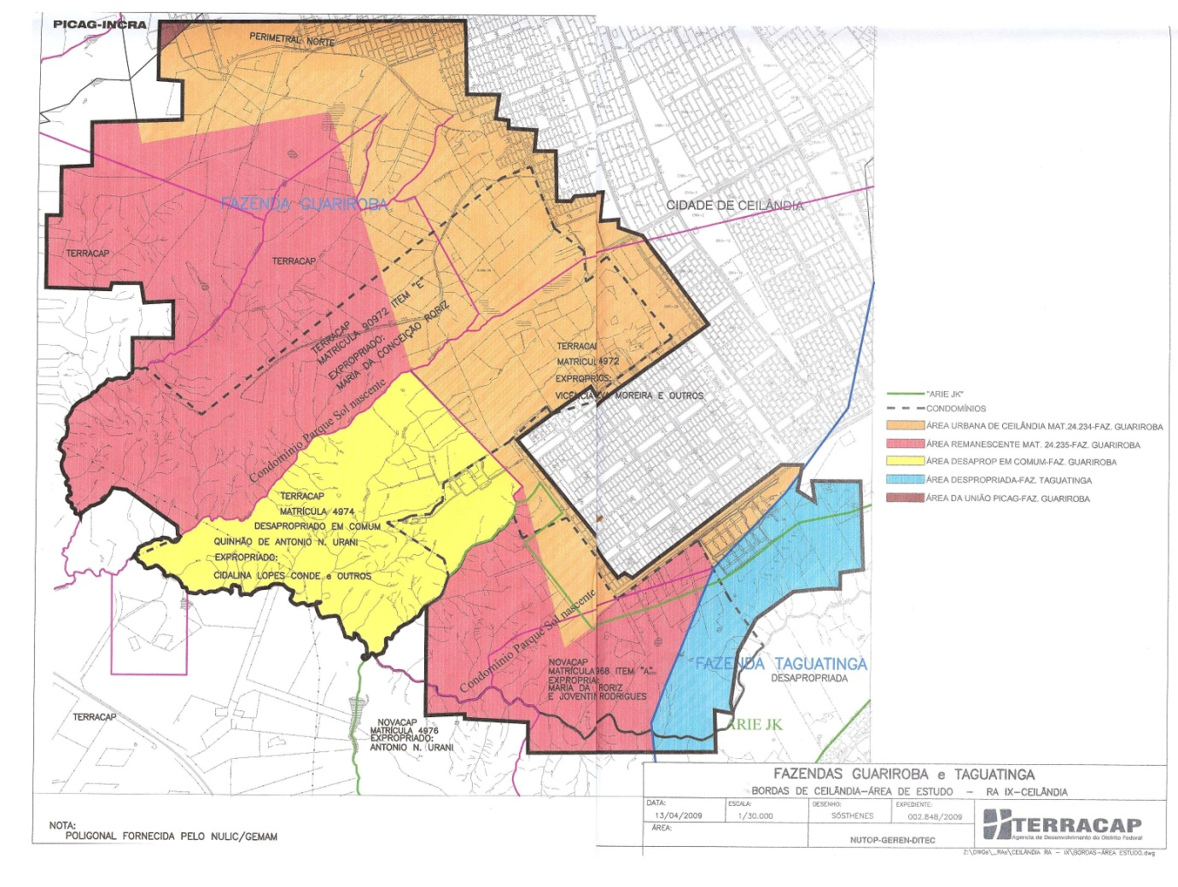
SETOR HABITACIONAL SOL NASCENTE – TRECHO 2
SETOR HABITACIONAL SOL NASCENTE – TRECHO 2

Slide 12
SETOR HABITACIONAL SOL NASCENTE – TRECHO 2
IV - CONSULTAS ÀS CONCESSIONÁRIAS DE SERVIÇOS PÚBLICOS E DEMAIS ÓRGÃOS:
Durante o processo de elaboração do EIA/RIMA e do projeto de parcelamento e urbano foram realizadas várias consultas às empresas concessionárias de serviços públicos.
Apresento aqui as conclusões de cada consulta realizada, de acordo com as consultas atualizadas.
1- SLU
O SLU afirma que dispõe da infraestrutura necessária para a gestão integrada dos resíduos sólidos urbanos para área em análise, concluindo-se que não existe restrição quanto ao atendimento para a coleta, transporte e destinação final de resíduos sólidos no Setor.
O recolhimento de resíduos domiciliares e comerciais é realizado em dias alternados, conforme as avenidas ou as ruas percorridas, sendo que todos os resíduos coletados são encaminhados para o núcleo de Ceilândia.

Slide 13
SETOR HABITACIONAL SOL NASCENTE – TRECHO 2
2- Companhia de Saneamento Ambiental do Distrito Federal (CAESB) – ÁGUA
Em março de 2009, a CAESB informa que além das redes de abastecimento de água existentes, estão previstas outras redes, já projetadas, e segundo a companhia, deverão ser preservadas as faixas de servidão,l conforme estabelecem as normas da empresa.
No mesmo ano, em outra correspondência, informa que que possui projetos para a implantação de redes de abastecimento de água em toda a área da ocupação urbana do Sol Nascente.
A CAESB considera viável a implantação de infraestrutura de saneamento para o local.

Slide 14
SETOR HABITACIONAL SOL NASCENTE – TRECHO 2
3- Companhia de Saneamento Ambiental do Distrito Federal (CAESB) - ESGOTO
Em 2009 a CAESB informa que existem redes de esgoto existentes e redes de esgoto projetadas na área do projeto.
Para proteção das tubulações existentes e com o objetivo de evitar futuros remanejamentos, deverão ser mantidos os recobrimentos de 90 cm para rede na via pública e 60 cm para rede localizada no passeio, bem como as faixas de servidão que especifica.
Considera viável a implantação de infraestrutura de saneamento para o local.
Em 2011 informa, que os esgotos coletados nos setores ARIS Por do Sol e Sol Nascente serão transportados até a Estação de Tratamento de Esgotos – (ETE) Melchior, estação em funcionamento e que possui capacidade suficiente de atender o acréscimo de volume e carga orgânica decorrente desse parcelamento urbano.

Slide 15
SETOR HABITACIONAL SOL NASCENTE – TRECHO 2
Por solicitação do IBRAM, a CEASB enviou, em setembro do corrente ano, os Projetos Básicos (composto de memórias, cálculo e orçamento) dos Sistemas de abastecimento de água e esgotamento sanitário.
Ao processo principal foi apensado o processo nº 391.001.728/2009, referente ao licenciamento ambiental para o sistema de abastecimento de água e esgotamento sanitário dos Setores Habitacionais Sol Nascente e Pôr do Sol, tendo como interessado a CAESB.
Tal processo teve início por meio do requerimento da CAESB ao IBRAM, no sentido de que fosse emitida a LI para as obras. Entre outros documentos de praxe, a CAESB encaminhou Descritivos técnicos dos projetos básicos, cronograma físico-financeiros, ARTs de elaboração dos projetos e plantas do projeto básico, além do Relatório de Avaliação de Impactos Ambientais e Medidas Mitigadoras para a implantação de tais sistemas.

Slide 16
SETOR HABITACIONAL SOL NASCENTE – TRECHO 2
4- Companhia Energética de Brasília (CEB)
Em 2009, a CEB disponibilizou material em meio digital com as redes que interferem na área do projeto. Esse material foi considerado na execução do trabalho.
Informa ainda que a Companhia tem condições de atender ao empreendimento em questão, tanto no que se refere aos serviços básicos de distribuição de energia elétrica, quanto aos de iluminação pública .
Em resposta ao ofício nº. 400.000.034/2001 – SULFI/IBRAM, referente à viabilidade de atendimento do Setor Habitacional Sol Nascente e Por do Sol, a CEB informa por meio da carta nº. 033/2001 – SPP as seguintes questões:

Slide 17
SETOR HABITACIONAL SOL NASCENTE – TRECHO 2
A CEB somente terá disponibilidade para atender ao empreendimento após implantação da nova Subestação Samambaia Oeste ou após implantação da nova Subestação Taguatinga Norte, conforme previsto em seu (PDD).
O Projeto de Regularização Fundiária do Setor Habitacional Sol Nascente prevê a destinação de área para subestação transformadora de energia no Trecho 3, que será licenciada, aprovada e registrada em Cartório pelo Poder Público.
Além da implantação das novas subestações, será necessária a implantação de infraestrutura de redes de distribuição de energia elétrica para atendimento ao novo Setor.
Foi verificada a existência de interferências da poligonal com as redes de energia elétrica da CEB e de iluminação pública, além da existência de uma linha de transmissão de Furnas Centrais Elétricas próximos ao limite da área.
Quanto às interferências, a CEB informou que a proposta de parcelamento urbano do Setor Habitacional Sol Nascente não interfere com a linha de transmissão de alta tensão de Furnas Centrais Elétricas.
Conforme correspondência recente – setembro de 2013, a CEB encaminhou ao IBRAM, cópia dos projetos elétricos, já executados, faltando apenas a retirada de postes da rede antiga.

Slide 18
SETOR HABITACIONAL SOL NASCENTE – TRECHO 2
5- Companhia Urbanizadora da Nova Capital (NOVACAP)
Em 2009, a NOVACAP informa que existem redes de drenagem pluvial na área do Projeto.
A largura das faixas não edificáveis a serem utilizadas, foram definidas em função do diâmetro da tubulação e de sua profundidade.
Foi apensado ao presente processo, o processo nº 391.001.728/2009 onde se encontram o Relatório de Controle Ambiental – RCA, o Plano de Controle Ambiental- PCA e o Plano de Recuperação de áreas Degradadas – PRAD para a implantação de drenagem pluvial dos Setores Habitacional Sol Nascente e Por do Sol.
O projeto referente ao sistema de drenagem pluvial se encontra finalizado e deverá ser implantado com recursos do PAC.

Slide 19
SETOR HABITACIONAL SOL NASCENTE – TRECHO 2
6- BRASIL TELECOM / OI
Em 2009 informa que existe na área interferência de rede telefônica, conforme plantas cadastrais.
A empresa destacou a necessidade de serem tomados cuidados, quando das escavações, para que seja preservada a integridade física da rede telefônica.
Em resposta ao ofício nº. 052/2011 – GRUPAR, de 31 de março, referente à atualização da consulta de interferência de rede da companhia com o projeto de urbanismo do Setor, a OI reitera as informações contidas na carta CT n°. 106/161/2009 de 06 de abril de 2009.

Slide 20
SETOR HABITACIONAL SOL NASCENTE – TRECHO 2
7- METRÔ DF
Em 2009 o Metrô/DF encaminhou quadro mostrando onde as redes da NOVACAP foram interceptadas e onde foram feitos os lançamentos, alertando que as derivações das redes estão no limite de sua capacidade de carga, não sendo aconselháveis outros lançamentos, em virtude do acréscimo de contribuição de suas bacias, o que poderia acarretar inundações no sistema metroviário.
A informação acima foi considerada e o projeto de drenagem não interferiu nas citadas redes.
Em 2011, o METRÔ – DF reitera a posição acerca das informações contidas na carta citada anteriormente.

Slide 21
SETOR HABITACIONAL SOL NASCENTE – TRECHO 2
8- Departamento de Estradas de Rodagem do Distrito Federal – DER/DF
Em 2009, informa que se encontra inserida na área do Projeto a rodovia VC-311.
Esta rodovia pertence ao Sistema Rodoviário do Distrito Federal (SRDF), sob a responsabilidade e jurisdição do 3º Distrito Rodoviário do DER-DF.
As faixas de domínio das rodovias do SRDF são classificadas em 4 grupos. A VC-311 encontra-se no Grupo IV, com faixa de domínio de 40,00 metros, simetricamente divididos em relação ao eixo desta via.
O Projeto Urbanístico da ARIS Sol Nascente – Trecho 02 respeita a faixa de domínio da VC-311.

Slide 22
SETOR HABITACIONAL SOL NASCENTE – TRECHO 2
V- ASPECTOS AMBIENTAIS
Por ser considerada uma área de grande sensibilidade ambiental, a regularização da ocupação urbana consolidada no Setor Habitacional Sol Nascente Trecho 02 exige cuidados especiais e o estabelecimento de diretrizes específicas para o local, pois o meio natural já se encontra bastante antropizado, com devastação das matas de galeria em alguns pontos, depósitos de lixo e entulho ao longo das vias de terra, deterioração da qualidade dos recursos hídricos, desestabilização dos solos, dentre outras ações predatórias.

Slide 23
SETOR HABITACIONAL SOL NASCENTE – TRECHO 2
A TERRACAP, por meio das observações, especificações, exigências e orientações constantes no Termo de Referência e anexos do Edital de Tomada de Preços nº 004/2.006, contratou a empresa PROGEA Engenharia e Estudos Ambientais, em outubro de 2006, para elaborar o Estudo de Impacto Ambiental (EIA) e o respectivo Relatório do Impacto Ambiental (RIMA) das Bordas da Ceilândia.
O estudo também contempla a exposição das áreas que deverão ser objeto de futuros Planos de Recuperação de Áreas Degradadas – (PRAD).

Slide 24
SETOR HABITACIONAL SOL NASCENTE – TRECHO 2
O EIA/RIMA – PROGEA teve como principal foco o mapeamento dos danos ambientais causados pela ocupação na área, com destaque para as Áreas de Preservação Permanente (APP’s), indevidamente ocupadas e degradadas, e a proposição de cenários alternativos para as ocupações com a minimização dos danos causados. Foi o balizador do desenvolvimento do Projeto de Urbanismo da ARIS Sol Nascente Trecho 02.

Slide 25
SETOR HABITACIONAL SOL NASCENTE – TRECHO 2
O EIA/RIMA - PROGEA estabeleceu os aspectos ambientais restritivos à ocupação urbana e considerou quatro cenários de ocupação.
Cenário 1: sem intervenção do Poder Público, as ocupações permaneceriam como estão;
Cenário 2: focado na legislação ambiental e urbanística nos seus aspectos mais restritivos, indicando a remoção dos condomínios;
Cenário 3: cenário social, com restrição de ocupação na faixa de 100 metros da Borda de Chapada;
Cenário 4: também um cenário social, porém com restrição de ocupação na faixa de 30 metros da Borda de Chapada.Este foi o cenário apontado pelo EIA/RIMA – PROGEA.

Slide 26
SETOR HABITACIONAL SOL NASCENTE – TRECHO 2
A PROGEA recomendou que fosse adotado o cenário 4. No entanto, com o intuito de respeitar as restrições ambientais da área sob o ponto de vista da precaução, o IBRAM estabeleceu que no Projeto de Regularização Fundiária fosse adotado o cenário 3.
Os aspectos abordados no EIA/RIMA serão apresentados pela empresa que o elaborou, sendo os principais aspectos abordados:
Zoneamento Ambiental e Hidrográfico;
Aspectos ambientais restritivos à ocupação
Áreas de Preservação Permanente
Parques
Solos hidromórficos
Áreas de Borda de Chapada
Medidas de mitigação e controle Ambiental

Slide 27
SETOR HABITACIONAL SOL NASCENTE – TRECHO 2
VI – ASPECTOS URBANÍSTICOS
Considerando tratar-se de um relato visando ao licenciamento ambiental corretivo, de uma área já ocupada, cuja regularização prevê a implantação de um projeto de parcelamento urbano já elaborado, é de suma importância destacar os aspectos urbanísticos que envolvem tal regularização e que serviram de embasamento ao desenvolvimento do projeto de regularização fundiária, urbanística e ambiental.
Estes aspectos foram obtidos do Memorial Descritivo do Projeto,e descritos a seguir, sendo a planta geral do projeto corresponde ao Anexo I do presente relato.

Slide 28
SOL NASCENTE – TRECHO 2
VI.1 - Zoneamento em relação ao Plano Diretor de Ordenamento Territorial (PDOT/2009) – Lei Complementar n° 803/2009:
De acordo o PDOT, o Trecho 2 do Setor Habitacional Sol Nascente encontra-se em Zona Urbana de Expansão e Qualificação (ZUEQ), inserida na Unidade de Planejamento Territorial IV – Oeste, da Macrozona Urbana.
O parcelamento urbano é considerado como Área de Regularização de Interesse Social - ARIS Sol Nascente – Trecho 2.
Zona Urbana de Expansão e Qualificação: composta por áreas propensas à ocupação urbana, predominantemente habitacional, e possui relação direta com áreas já implantadas. Também compõem esta Zona, assentamentos informais que necessitam de intervenções visando à sua qualificação.
A ZUEQ apresenta média densidade demográfica, que varia de 50 a 150 hab/ha

Slide 29
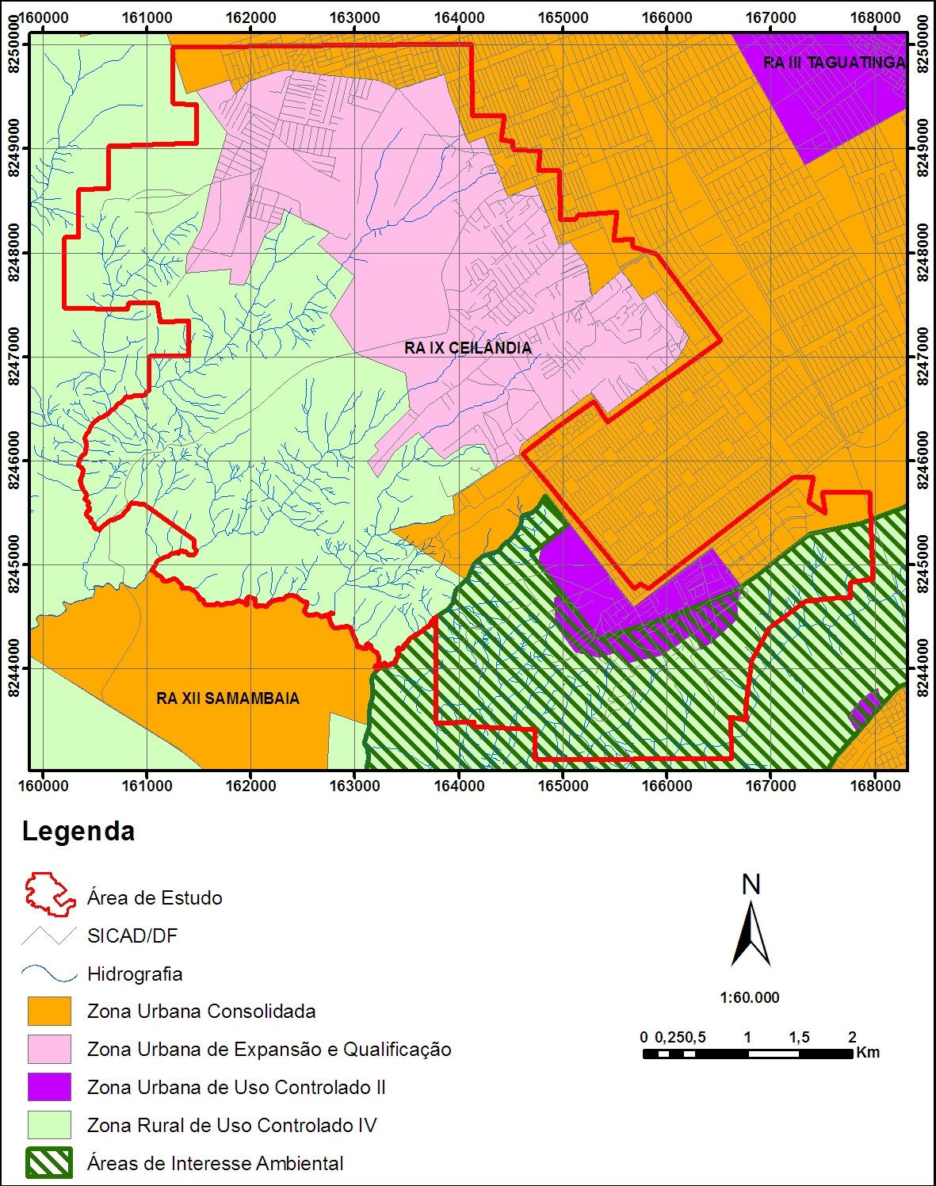
SETOR HABITACIONAL SOL NASCENTE – TRECHO 2

Slide 30
SETOR HABITACIONAL SOL NASCENTE – TRECHO 2
Uma das estratégias de regularização fundiária disposta no PDOT/2009 é a adequação dos assentamentos preexistentes às prerrogativas legais, por meio de ações prioritárias visando à garantia do acesso à moradia, o desenvolvimento das funções sociais da propriedade urbana e o meio ambiente equilibrado.
A condição de Área de Regularização de Interesse Social e o tratamento como Zona Especial de Interesse Social – ZEIS para todo Setor Habitacional foram estabelecidos pela Lei Distrital n° 785/2008, sendo referendados pela Lei Federal nº 10.257, de 10 de junho de 2001 - Estatuto da Cidade. Esse instrumento tem como objetivo a regularização fundiária de assentamentos informais ocupados, predominantemente, por população de baixa renda.

Slide 31
SETOR HABITACIONAL SOL NASCENTE – TRECHO 2
Outro importante instrumento de política urbana norteador na regularização urbanística e fundiária de assentamentos informais é a Lei Federal nº 11.977/09, de 07 de julho de 2009. Esse marco legal estabelece um conjunto de medidas jurídicas, urbanísticas e ambientais visando à regularização de assentamentos de interesse social, utilizados para fins de moradia, localizados em áreas públicas ou privadas.
A Lei Complementar nº 854, de 15 de outubro de 2012, que atualiza a Lei Complementar nº 803, de 25 de abril de 2009, que aprova a revisão do Plano Diretor de Ordenamento Territorial do Distrito Federal – PDOT e dá outras providências, não afetaram a área em análise.

Slide 32
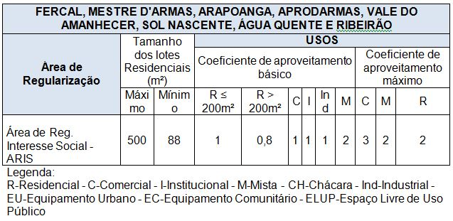
SETOR HABITACIONAL SOL NASCENTE – TRECHO 2
VI.2 - Parâmetros básicos de uso e ocupação do solo
O Anexo - VI do PDOT/2009 estabelece os parâmetros urbanísticos básicos norteadores ao projeto de regularização urbanística e fundiária das Áreas de Regularização de Interesse Social – ARIS, inseridas em setores habitacionais, tais como área mínima e máxima permitida para cada lotes e coeficiente de aproveitamento em função da atividade a ser nele desenvolvida.

Slide 33
SETOR HABITACIONAL SOL NASCENTE – TRECHO 2
Os parâmetros específicos de controle do uso e da ocupação do solo para o Trecho 2 do Setor Habitacional Sol Nascente estão definidos no Memorial Descritivo – MDE, do projeto de parcelamento urbano desenvolvido pela Saint Germain.
Essas normas foram estabelecidas em atendimento ao disposto nas legislações ambientais e urbanísticas vigentes, buscando atender às restrições ambientais mostradas no EIA/RIMA quanto a não ocupação de áreas protegidas por lei.
O estabelecimento de normas de uso e ocupação mais restritivas para as novas unidades imobiliárias criadas pelo projeto de parcelamento urbano partiu das exigências contidas no licenciamento ambiental emitido pelo órgão competente para o Trecho 01, localizado do mesmo Setor Habitacional.

Slide 34
SETOR HABITACIONAL SOL NASCENTE – TRECHO 2
VI.3 - Dimensão das unidades imobiliárias e quantitativo por uso
O Setor Habitacional Sol Nascente - Trecho 02 conterá 6.510 unidades imobiliárias, entre existentes a serem regularizadas e a serem criadas (novas).
O Quadro a seguir apresenta o quantitativo de unidades imobiliárias do Projeto de Regularização Fundiária, por tipologia de uso do solo.
O Projeto de regularização ainda contém 17 praças públicas, 2 parques urbanos e 2 parques lineares. Nos parques existem faixas “non aedificandi” correspondentes às Áreas de Preservação Permanente.

Slide 35
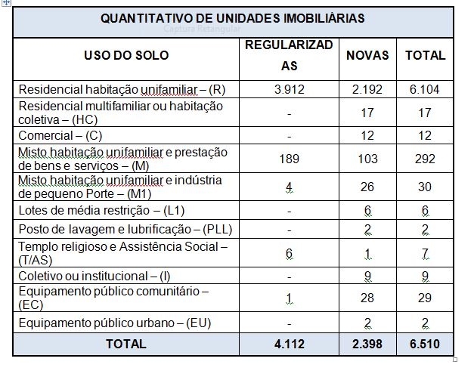
SETOR HABITACIONAL SOL NASCENTE – TRECHO 2

Slide 36
SETOR HABITACIONAL SOL NASCENTE – TRECHO 2
VI.4 - Densidade demográfica
A densidade demográfica para o Setor Habitacional Sol Nascente foi estabelecida pelo PDOT/2009 em seu Anexo III como densidade média, podendo variar entre 50 e 150 habitantes por hectare.
Para obtenção do cálculo da densidade populacional e número de habitantes total em toda área do projeto foi utilizado o índice médio de moradores por domicílio, conforme Pesquisa Censitária realizada pela empresa Saint Germain, de 3,71 habitantes por unidade imobiliária.
Somando-se o número de lotes das diferentes tipologias de usos previstos no Projeto onde o uso residencial é permitido, chega-se à população total estimada em 30.295 habitantes para o Trecho 2.
A área total da poligonal do Projeto é de 300,736 hectares. Com a população total estimada em 30.295 habitantes e uma área de projeto de 300,736 hectares chegaremos a uma densidade demográfica de 100,739 habitantes por hectare.

Slide 37
SETOR HABITACIONAL SOL NASCENTE – TRECHO 2
VI.5 - Proporção entre equipamentos públicos comunitários , equipamentos públicos urbanos e espaços livres de uso público
O projeto de regularização propõe áreas destinadas a Equipamentos Públicos Comunitários (EC), Equipamentos Públicos Urbanos (EU), praças e as áreas passíveis de utilização inseridas em parques. Estas áreas somadas chegam a um total de 425.807,96 m² (quatrocentos e vinte e cinco mil oitocentos e sete vírgula noventa e seis metros quadrados) que corresponde a 14,16% da área total da Poligonal da ARIS Sol Nascente Trecho 02. As áreas “non aedificandi” dos Parques Lineares não entraram no cálculo acima.
Segundo o PDOT/2009, o percentual mínimo estabelecido para o Setor, para as áreas destinadas à implantação de equipamentos urbanos e comunitários, bem como os de espaços livres de uso público, incluídas as áreas verdes é de 10%.
O Croqui a seguir apresenta as áreas destinadas a equipamentos públicos do tipo EPC e EPU.

Slide 38
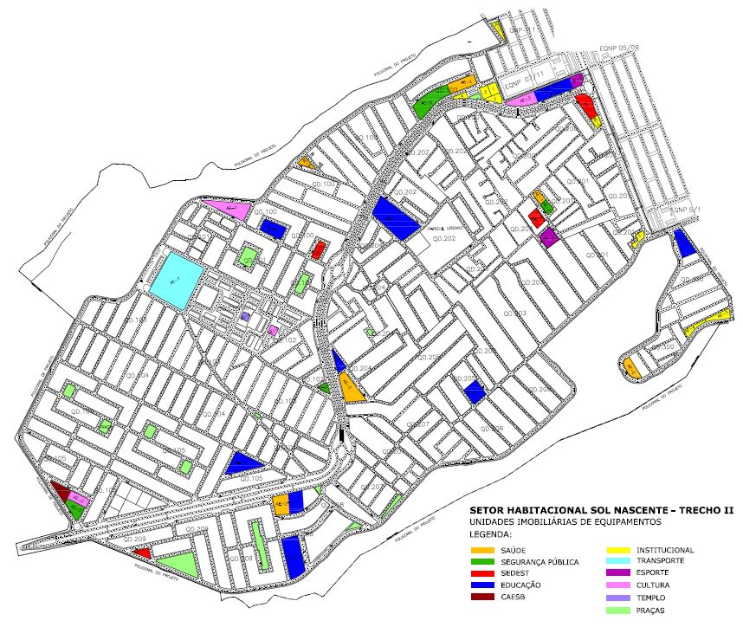
SETOR HABITACIONAL SOL NASCENTE – TRECHO 2

Slide 39
SETOR HABITACIONAL SOL NASCENTE – TRECHO 2
VI.6 - Sistema Viário e acessibilidade
Com o objetivo de preservar as ocupações consolidadas, integrando as estruturas viárias urbanas existentes do setor com a malha viária regular da Ceilândia, a proposta do sistema viário foi organizada e hierarquizada de forma a facilitar a circulação e o acesso da comunidade envolvida na regularização da região.
A integração com a malha viária regular da Ceilândia foi reforçada, pois já existia a rodovia vicinal VC-311 que servia de acesso às ocupações existentes no Setor Habitacional Sol Nascente Trecho 02, como também era utilizada como via de integração entre a cidade de Ceilândia e a rodovia DF- 180.
A Via VC-311 será interligada à Av. Hélio Prates, de forma a integrar o denominado Corredor Oeste, onde se prevê a priorização de transporte público coletivo, conforme assinalado no Anexo IV.

Slide 40
SETOR HABITACIONAL SOL NASCENTE – TRECHO 2
Para contenção do crescimento da malha urbana e como forma de proteção ambiental das áreas destinadas aos parques e suas respectivas APP’s, foi criada uma via de contorno, com estrutura de via arterial.
Isto ajudará a distribuir o fluxo de veículos no parcelamento à medida que esta via fará a ligação entre diferentes áreas. Junto a esta via foi definido uma ciclofaixa, que percorrerá as margens dos parques.
As vias do projeto foram hierarquizadas, de forma a organizar e distribuir o fluxo de veículos e pedestres. Novas quadras foram criadas, promovendo a relação entre as áreas existentes e aquelas anteriormente isoladas.
Foram previstos estacionamentos públicos no parcelamento, geralmente localizados próximos aos lotes destinados a uso misto e aos destinados a Equipamentos Públicos Comunitários (EC) e Equipamentos Públicos Urbanos (EU). Junto a esses pontos e em toda proposta do parcelamento foram criadas rampas, faixa de pedestres e faixas de pedestres elevadas. Foram garantidas vagas especiais para portadores de deficiência e para idosos.

Slide 41
SETOR HABITACIONAL SOL NASCENTE – TRECHO 2
Foram adotados, em todo o projeto, vias de uso compartilhado entre veículos e pedestres, com o objetivo de reduzir o número de remoções, já que não havia largura suficiente entre as ocupações existentes para a previsão de calçadas e vias adequadas, em atendimento à legislação vigente.
Nestes locais, para garantir a acessibilidade e a mobilidade, foram previstas faixas de 80 cm de ambos os lados das vias, onde a passagem é preferencial ao pedestre, conforme pranchas de detalhes que compõem o projeto. Nas vias mais estreitas essa faixa esta prevista em apenas um dos lados.
No encontro das vias compartilhadas com as demais vias do Projeto foi previsto um platô na cor amarela e no nível da calçada, como forma de alerta aos motoristas de que esta se entrando em área compartilhada com pedestre.
O Anexo III do presente documento apresenta detalhe de acessibilidade, tomado como exemplo do que foi projetado.

Slide 42
SETOR HABITACIONAL SOL NASCENTE – TRECHO 2
VI.7 – Relocação de Moradores
De acordo com a Pesquisa Censitária realizada, foram cadastradas no Sol Nascente Trecho 02, 5.021 (cinco mil e vinte e uma) unidades imobiliárias. O número de pessoas cadastradas que residem no local, conforme a referida pesquisa é de 14.973 (quatorze mil novecentos e setenta e três) habitantes.
Devido às condicionantes físicos ambientais e às restrições de projeto, um número de 856 cadastros deverão ser removidos e as famílias relocadas dentro da área do próprio Setor Habitacional Sol Nascente. A lista com os cadastros a serem relocados, identificados conforme os dados da pesquisa censitária, cadastramento e selagem se encontra no Memorial Descritivo do projeto.
Vale ressaltar que, se considerarmos o novo Código Florestal, torna-se viável a realização de estudo ambiental complementar visando à verificação de aplicabilidade, no empreendimento ora em análise, dos dispositivos legais constantes da Lei nº 12.651, de 25 de maio de 2012, que dispõe sobre a proteção da vegetação nativa.

Slide 43
SETOR HABITACIONAL SOL NASCENTE – TRECHO 2
VII – Histórico do Processo
O presente processo teve início com o ofício da DITEC/TERRACAP, de 2007, por meio do qual foi encaminhado ao IBAMA o requerimento da Licença Prévia para a regularização das ocupações nas Bordas da Cidade de Ceilândia, oportunidade em que a TERRACAP solicitou a ratificação do Termo de Referência para a contratação do EIA/RIMA necessário (fls. 15 a 55).
Em 27 de agosto de 2007 ,a CAESB solicitou ao IBAMA que fosse verificada a possibilidade de se proceder ao licenciamento ambiental da 1ª etapa do empreendimento, em caráter provisório, considerando que o mesmo foi contemplado com recursos do Programa de Aceleração do Crescimento – PAC.
Em outubro de 2007, a SEDUMA enviou o ofício ao IBAMA, tendo como anexo a exposição de motivos para a elaboração de um TAC para áreas ocupadas por diversos parcelamentos, incluindo o Sol Nascente e Por do Sol, conforme acordado em reunião realizada na CAESB.

Slide 44
SETOR HABITACIONAL SOL NASCENTE – TRECHO 2
O TAC nº 03/2008-IBAMA/DF,firmado em abril de 2008, teve como objeto principal o licenciamento ambiental dos sistemas provisórios de abastecimento de água, esgotamento sanitário, drenagem pluvial, pavimentação, fornecimento de energia elétrica e iluminação pública, entre outros, de acordo com os projetos que seriam apresentados pelos compromissários – Governador do DF, CAESB, NOVACAP, ADASA, CODHAB, TERRACAP, CEB e SLU, tendo como testemunhas a SO, SEDUMA, SUDESA.
Fora também objeto do TAC, a adoção de ações concretas no sentido de promover a fiscalização, desobstrução, e recuperação das APPs, e, a regularização fundiária, ambiental e urbanística do Setor.
Em maio de 2008, a CAESB, enviou ao IBAMA requerimento para emissão de LI para a implantação dos sistemas de abastecimento de água e esgotamento sanitário, apresentando para tal, os projetos das redes, acompanhados pelas ARTs, cronogramas, memoriais descritivos e demais documentação.

Slide 45
SETOR HABITACIONAL SOL NASCENTE – TRECHO 2
Da mesma forma, a NOVACAP enviou ofício IBAMA, solicitando a concessão da LI para a implantação do sistema de drenagem pluvial.
O processo passou a tratar, então, de exigências do IBAMA quanto às solicitações, relatórios de acompanhamento do TAC, vistorias e relatórios em função de ocupações em áreas de risco, envio de documentação técnica ao IBAMA visando sanar as pendências elencadas, etc.
O Instituto Chico Mendes foi consultado em janeiro de 2009, pelo IBAMA, acerca do licenciamento ambiental para implantação do sistema de drenagem pluvial para o setor, e, se manifestou favoravelmente à emissão da mesma, conforme conclusão do parecer, à fl. 1107 e 1108, e Autorização n° 002/2009 – fl. 1123. Posteriormente, o mesmo Instituto concedeu a Autorização Ambiental nº 08/2012/APAPC, autorizando especificamente o licenciamento ambiental do trecho 2 do Setor.
Por se tratar de área inserida na Área de Proteção Ambiental (APA) do Planalto Central o licenciamento ambiental foi solicitado pela TERRACAP ao IBAMA. Porém, o Decreto s/n de, 24 de abril, de 2009 delegou a competência do licenciamento ambiental deste parcelamento urbano ao IBRAM.

Slide 46
SETOR HABITACIONAL SOL NASCENTE – TRECHO 2
Foi encaminhado ao IBRAM o Parecer Técnico nº 57/2010-GRUPAR, com manifestação favorável à emissão da Autorização Ambiental, em caráter corretivo, para a implantação das redes de infraestrutura de saneamento básico dos sistemas de abastecimento de água, esgotamento sanitário e drenagem pluvial da ARIS Por do Sol e Sol Nascente.
Foram emitidas, então, pelo IBRAM, autorizações ambientais para todo o Setor Habitacional autorizando obras emergenciais, conforme se destaca a seguir:
Autorização Ambiental nº 030/2010 – IBRAM, de 20 de abril de 20110 - permitindo a Companhia de Saneamento Ambiental do Distrito Federal – (CAESB), contratar obras de saneamento básico, em caráter emergencial, especificamente, para ARIS PÔR DO SOL E ARIS SOL NASCENTE, localizadas nas Bordas da Ceilândia, Região Administrativa de Ceilândia – RA IX,e
Autorização Ambiental nº 031/2010 – IBRAM, que permite Companhia Urbanizadora da Nova Capital do Brasil – (NOVACAP), contratar obras de saneamento básico, em caráter emergencial, especificamente, para ARIS PÔR DO SOL E ARIS SOL NASCENTE, localizadas nas Bordas da Ceilândia, região Administrativa de Ceilândia – RA IX.

Slide 47
SETOR HABITACIONAL SOL NASCENTE – TRECHO 2
O EIA/RIMA finalizado foi enviado ao IBAMA para compor o processo ambiental no órgão e, após análise por parte do GRUPAR, foi marcada a audiência pública para o dia 16/12/2010, realizada no SESC Ceilândia.
Em 04/01/2011 a TERRACAP encaminhou a degravação e a lista de presença da mencionada audiência – fls. 3820 a 3853.
O referido EIA está anexado aos autos às fls. 1462 a 2730.
De acordo com a informação Técnica 65/2011-GELAM/DILAM/SULFI-IBRAM, de 4/3/2011, o EIA/RIMA não apresentava informações suficientes para o prosseguimento do processo de licenciamento, tendo sido solicitada a apresentação das complementações e atualizações elencadas .
O relatório complementar referente ao EIA/RIMA foi encaminhado ao IBRAM em março de 2011 e está acostado às fls. 3035 a 3083.
Com o intuito de dar continuidade ao processo de licenciamento ambiental, a NOVACAP encaminhou ao IBRAM o projeto de infraestrutura de drenagem pluvial tanto do Sol Nascente – trechos II e III quanto do Por do Sol – fls. 3085 a 3259.

Slide 48
SETOR HABITACIONAL SOL NASCENTE – TRECHO 2
Em resposta ao Ofício 400.000.035/2011-SULFI/IBRAM, a CAESB encaminhou ao IBRAM Relatório Técnico, que discorre sobre a viabilidade de atendimento aos setores Por do Sol e Sol Nascente, merecendo destaque os trechos a seguir:
Sistema de abastecimento de água: “o abastecimento da região será pelo sistema Rio Descoberto, através do reservatório de Ceilândia RAP-CE1. O Setor Habitacional Sol nascente será alimentado por uma interligação na própria adutora – ADT-C20.”
Sistema de esgotamento sanitário: à fl. 3482, a CAESB informa que “os esgotos coletados no setores serão transportados até à Estação de Tratamento de Esgotos – ETE Melchior, que se encontra em funcionamento e possui capacidade suficiente para atender o acréscimo de volume e carga orgânica decorrente do empreendimento.

Slide 49
SETOR HABITACIONAL SOL NASCENTE – TRECHO 2
Da mesma forma, a CEB encaminhou ofício informando que poderá atender ao empreendimento após a implantação da nova subestação Samambaia Oeste ou após a implantação da nova Subestação Taguatinga Norte.
Em 15 de março de 2011, a TERRACAP enviou ao IPHAN o Relatório de Levantamento Arqueológico e Cultural para o parcelamento de solo denominado Bordas de Ceilândia, relatório este aprovado pelo Centro Nacional de Arqueologia/IPHAN, conforme despacho anexo à fl. 3310.
A CODHAB remeteu o projeto de Parcelamento Urbano do Trecho 1 ao IBRAM, que após análise, o submeteu ao CONAM.
Em 28 de março de 2011 ocorreu a vigésima terceira reunião do Conselho de Meio Ambiente do Distrito Federal – CONAM/DF, que aprovou por unanimidade o licenciamento corretivo para o referido trecho -Trecho 1.
Foi emitida, então a LI nº 07/2011, de 30 de março de 2011, com validade pelo período de 04 (quatro) anos – fls. 3517 a 3528.

Slide 50
SETOR HABITACIONAL SOL NASCENTE – TRECHO 2
Em abril de 2011, a ASMAM/NOVACAP, enviou ao IBRAM cópia da outorga da ADASA, atinente ao lançamento de águas pluviais na Sub-bacia do rio Melchior, em nove pontos de lançamento.
Foi acostado também ao processo, despacho da ADASA definindo a localização dos nove pontos de lançamento, acompanhados pelos respectivos projetos de drenagem pluvial – fls. 4361 a 4403.
De acordo com o ofício nº 1764/2011-PRESI/TERRACAP, foi enviado ao IBRAM a versão final do EIA/RIMA, atendendo a diversas solicitações de complementações por parte do Instituto – fls. 3868 a 3945.
Em setembro de 2011, a CODHAB encaminhou ao IBRAM, o Projeto de Urbanismo, cosubstanciado pelas plantas de Parcelamento Urbano – URB-RP 91/10 e Memorial Descritivo – MDE-RP 91/10, referente ao Trecho 2 do Setor Habitacional Sol Nascente, para subsidiar a análise e emissão de licenciamento ambiental( fls. 3947 a 4018).

Slide 51
SETOR HABITACIONAL SOL NASCENTE – TRECHO 2
Em 06 de dezembro de 2011 ocorreu a 98ª reunião ordinária do Conselho de Planejamento Territorial e Urbano do Distrito Federal – CONPLAN, que aprovou por unanimidade o Projeto Integrado de Regularização do Setor Habitacional Sol Nascente – Trechos 1 e 2 - Decisão nº 12/2011.
Por meio da Informação Técnica nº 06/2012-GELOI/COLAM/SULFI/IBRAM, foi realizada a avaliação das complementações do EIA/RIMA e analisada a viabilidade de emissão de LI Corretiva para o Trecho 2 do Setor Habitacional Sol Nascente.
A mencionada informação técnica se encontra acostada à fls.4026 a 4092, e após avaliar as complementações exigidas, técnicos do IBRAM concluíram que a ocupação do Trecho 2 do Setor Habitacional Sol Nascente è passível de receber a Licença de Instalação - LI Corretiva, desde que se cumpra o estabelecido no cenário 3 do EIA/RIMA, além do atendimento aos dispositivos constantes da já citada Informação Técnica, especificamente o Item VIII – correspondente às 119 condicionantes, exigências e restrições, acostado aos autos às fl. 4017 a 4092 e anexo ao presente relatório – Anexo V.

Slide 52
SETOR HABITACIONAL SOL NASCENTE – TRECHO 2
Em 27 de abril de 2012, a CODHAB enviou ao IBRAM o Projeto de Urbanismo, revisado,referente ao Trecho 2 do Setor Habitacional Sol Nascente, esclarecendo que a diferença entre o projeto revisado e aquele encaminhado anteriormente se refere apenas a alterações de desenho, tendo em vista a interferência com rede de águas pluviais. São elas: definição de áreas non aedificandis no interior das áreas especiais, 2,3,4 e 5, e divisão do conjunto B em dois – conjuntos B e C, ambos na Quadra 100; eliminação de praça contígua a outra área pública, na Quadra 105, com a ampliação no número de lotes do com junto H ( fls. 4296).
Essas alterações não comprometem o projeto, uma vez que os percentuais exigidos por lei não foram afetados.
Em maio de 2013, o processo foi direcionado ao GRUPAR, dando margem à Informação Técnica nº 007/2013, ressaltando que já existia parecer favorável à emissão da LI Corretiva para o Trecho 2, mencionando haver peças do processo que ainda não constavam do processo.

Slide 53
SETOR HABITACIONAL SOL NASCENTE – TRECHO 2
Após minuciosa análise, consta na referida Informação Técnica o posicionamento favorável à emissão da Licença de Instalação Corretiva para o trecho 2 – fl.4495.
Em 03 de setembro de 2013, o IBRAM remeteu os autos à CODHAB para inclusão de informações complementares ao Projeto Urbanístico, visando subsidiar a análise técnica ambiental, notadamente com relação aos projetos de infraestrutura, equipamentos públicos, e plano de ocupação.
Em 04 de setembro de 2013, a CODHAB enviou ao IBRAM as complementações solicitadas – arquivo digital do projeto de parcelamento urbano (fl.4503), planta geral do projeto de drenagem pluvial (fl. 4512), projeto de energia elétrica (fl. 4514 a 4517), arquivo digital com projeto e descritivo técnico do sistema de esgotamento sanitário e o projeto básico de rede de distribuição de água.

Slide 54
SETOR HABITACIONAL SOL NASCENTE – TRECHO 2
A Coordenação de Licenciamento Ambiental acolheu a Informação Técnica nº 06/2012-GELOI/COLAM/SULFI, que opina de forma favorável à emissão de LI Corretiva para o Trecho 2 do Setor Habitacional Sol Nascente, ressalvando que as condicionantes, exigências e restrições deverão ser compiladas pela Superintendência de Licenciamento e Fiscalização ao emitir a referida LI.
O IBRAM enviou o processo à SEMARH, com vistas ao CONAM, para que se pronunciasse a respeito.

Slide 55
SETOR HABITACIONAL SOL NASCENTE – TRECHO 2
CONSIDERAÇÕES FINAIS
Considerando que a regularização de parcelamentos do solo é de interesse público, nos termos do artigo 53-A da Lei Federal nº 6.766/79 e que o Setor é tratado como um Setor de Regularização no Plano Diretor de Ordenamento Territorial do DF (PDOT/09);
Considerando que de acordo com o art. 74 do PDOT/09:
A Zona Urbana de Expansão e Qualificação é composta por áreas propensas à ocupação urbana, predominantemente habitacional, e que possuem relação direta com áreas já implantadas, (...), sendo também integrada por assentamentos informais que necessitam de intervenções visando a sua qualificação;
Considerando que o Projeto de Regularização Urbanística e Fundiária do Setor Habitacional Sol Nascente - Trecho 02 está amparado legalmente pelos instrumentos de política urbana dispostos no Estatuto da Cidade, no PDOT e no Termo de Ajustamento de Conduta n°002/2007, firmado entre o Ministério Público do Distrito Federal e Territórios e o Governo do Distrito Federal, em 30 de maio de 2007;

Slide 56
SETOR HABITACIONAL SOL NASCENTE – TRECHO 2
Considerando que a densidade demográfica do projeto está de acordo com o que estabelece o PDOT/2009;
Considerando que o projeto atende ao percentual de áreas públicas exigido por lei;
Considerando que o EIA/RIMA – PROGEA teve como principal foco o mapeamento dos danos ambientais causados pela ocupação na área, propondo cenário para as ocupações com a minimização dos danos causados, tendo sido o balizador do Projeto de Urbanismo da ARIS Sol Nascente Trecho 02;
Considerando que o IPHAN se pronunciou favoravelmente à concessão da LI para os Setores Habitacionais em questão;
Considerando a capacidade de atendimento com relação ao abastecimento de água, esgotamento sanitário, energia elétrica, drenagem pluvial e resíduos sólidos pelas empresas de infraestrutura urbana do GDF;
Considerando que foi realizada Audiência Pública para apresentação e discussão do EIA/RIMA;

Slide 57
SETOR HABITACIONAL SOL NASCENTE – TRECHO 2
Considerando os impactos positivos decorrentes da implantação dos sistemas de saneamento básico, tais como: eliminação de focos de desenvolvimento de doenças; redução de lançamentos de efluentes não tratados nos cursos d’água, melhoria dos padrões sanitários das residências atendidas;
Considerando que a concepção do projeto de drenagem pluvial prevê a implantação de um sistema composto por unidades básicas, unidades de recarga de aquíferos e bacias de retenção/detenção, atendendo às diretrizes indicadas pelos estudos hidrológicos de forma a amortizar os picos de cheias e evitar inundações;
Considerando que foram emitidas pelo IBRAM autorizações ambientais para todo o Setor Habitacional para a realização de obras emergenciais;
Considerando que o Conselho de Planejamento Territorial e Urbano do Distrito Federal – CONPLAN, que aprovou por unanimidade o Projeto Integrado de Regularização do Setor Habitacional Sol Nascente – Trechos 1 e 2;
Considerando que não há impedimentos legais no que tange à questão fundiária para que o Licenciamento Ambiental seja emitido;

Slide 58
SETOR HABITACIONAL SOL NASCENTE – TRECHO 2
Considerando que a ADASA emitiu a Outorga Prévia à NOVACAP para lançamento de águas pluviais na área do projeto.
Considerando que o Instituto Chico Mendes se manifestou favoravelmente ao licenciamento ambiental da área;
Considerando que o IBRAM verificou a viabilidade de emissão de LI Corretiva para o Trecho 2 do Setor Habitacional Sol Nascente, desde que incluídas as condicionantes, exigências e restrições elencadas;
Considerando a manifestação favorável do GRUPAR acerca da emissão de licenciamento ambiental corretivo;
Considerando que o Projeto de Regularização Fundiária apresenta viabilidade ambiental na medida em que respeitou os condicionantes estabelecidos pelo Cenário 03 do EIA/RIMA, apesar de o Setor se encontrar em área de grande sensibilidade ambiental, localizada sobre a APA do Planalto Central e com a presença de Áreas de Preservação Permanentes;

Slide 59
SETOR HABITACIONAL SOL NASCENTE – TRECHO 2
Considerando que estudos ambientais complementares, visando à verificação de aplicabilidade dos dispositivos legais constantes do novo Código Florestal, e do art. 54 da Lei 11.977/2009 deverão ser submetidos ao IBRAM para análise e manifestação conclusiva, no que diz respeito à manutenção das ocupações existentes em APPs;
Considerando a ocupação já existente, sendo inexequível sua remoção total e que a falta de ações e medidas para regularização fundiária daquilo que é possível, somente acarretará em enormes prejuízos ambientais,e
Considerando que a implantação do Projeto irá promover a melhoria nas condições de sustentabilidade urbana – ambiental e de habitabilidade dos moradores em relação à situação anterior, com a proposição de recuperação de áreas degradadas e daquelas não passíveis de regularização, restringindo também a ocupação em áreas de risco e proteção,

Slide 60
SETOR HABITACIONAL SOL NASCENTE – TRECHO 2
VOTO
Voto que o CONAM/DF se pronuncie favoravelmente acerca
do licenciamento ambiental corretivo do Projeto de Regularização de Fundiária, denominado Sol Nascente Trecho 2, inserido nas Bordas de Ceilândia/DF, com a consequente emissão da Licença de Instalação - Corretiva a ser concedida em favor da TERRACAP, nos termos do Informação Técnica nº 06/2012-GELOI/COLAM/SULFI/IBRAM, no que diz respeito à condicionantes, restrições e exigências, que deverão ser compiladas pelo IBRAM e incorporadas à referida Licença Ambiental.
Deverão ser observadas as seguintes recomendações:

Slide 61
SETOR HABITACIONAL SOL NASCENTE – TRECHO 2
Recomendações:
Recomendo que a CODHAB encaminhe aos órgãos competentes estudos ambientais e urbanísticos complementares, consubstanciado em projeto de regularização específico da faixa de 30 a 100 metros de todo o Setor Sol Nascente, para que este, com respaldo nos preceitos legais em vigor, verifique e analise a viabilidade de manutenção das ocupações existentes em Áreas de Preservação Permanente;
Recomendo que, com base no Decreto nº 34.211/2013, que dispõe sobre os procedimentos necessários para instalação e adequação de infraestrutura básica nos assentamentos urbanos informais consolidados ou em processo de regularização no Distrito Federal, o GRUPAR autorize as instalações e adequações de infraestrutura básica provisória que trata o Decreto, mediante análise de Relatório Técnico, a ser elaborado pela CODHAB, atestando o atendimento aos critérios estabelecidos no art. 3º do citado Decreto,e
Recomendo , por fim, que o presente processo retorne a esse Conselho para manifestação acerca do Licenciamento Ambiental a ser emitido tanto para o Trecho 3 do Setor Habitacional Sol Nascente, quanto para a ARIS Pôr do Sol.

